Slide 1
Scuola Primaria «G.Marconi» Canzo www.scuoleasso.it

Slide 2
Tutte le classi
attuano l’orario settimanale di 30 ore
che prevede cinque giorni di lezione
e 4 rientri pomeridiani così distribuiti:
lunedì- martedì- mercoledì – giovedì
ore 14,00 – 16,00
L’orario antimeridiano è il seguente :
lunedì – martedì – mercoledì – giovedì
ore 8,30 – 13.00
venerdì
ore 8,30 – 12,30

Slide 3
Cosa serve….
È la nostra divisa
Viene consegnato il primo giorno di
scuola ( € 5 )
Si possono prenotare in cartoleria
Viene appesa fuori da scuola,
data alla scuola dell’infanzia ed in
cartoleria

Slide 4
“Il nuoto nello zaino”
presso la piscina di Merone, nel periodo tra marzo e maggio ( 1° e 2° ), tra ottobre e dicembre ( 3° 4° e 5° ) per un totale di 10 lezioni.
“Progetto di avviamento allo sport”
tenuto da un esperto, nel periodo tra novembre e gennaio ( 1° 2° ), da febbraio a maggio( 3° 4° e 5° ), per un totale di 15 ore per classe.
«Progetto musicale: OPERA DOMANI»
quest’anno sarà: Il barbiere di Siviglia. Alla fine del percorso gli alunni parteciperanno allo spettacolo presso il teatro sociale di Como

Slide 5
“Educazione alla legalità” ( educazione stradale) organizzato dal comandante della polizia urbana di Canzo, nelle classi terze, quarte e quinte
«Progetto Francoforte» gemellaggio con la classe 4° della Willemerschule di Francoforte.
«Shoàh»
Spettacolo teatrale, presso il Teatro Sociale di Canzo, in occasione della giornata della memoria; impegnate le classi quinte.

Slide 6
PROGETTO ERASMUS LABORATORIO: “CRESCERE FIORI E PIANTE” Il percorso include una serie di laboratori pratici incentrati sull’educazione ambientale e sulla coltivazione di fiori e piante allo scopo di sviluppare, negli alunni, il rispetto degli altri. Saranno previste uscite sul territorio per tenere puliti i sentieri, lezione di botanica, coltivazione di fiori e piante, .. Il percorso sarà effettuato per un’ora alla settimana partendo dal 28 di novembre fino al termine dell’anno scolastico. Saranno coinvolte associazioni locali, genitori, esperti,..

Slide 7
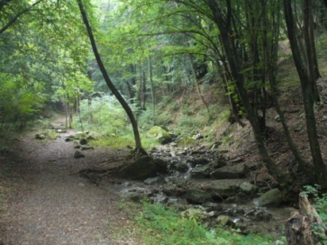
Collaborazioni
CAI di Canzo: uscite didattiche sul territorio, interventi di esperti
Cumpagnia di Nost: seguendo la stella e apertura presepe, cioccolata in piazza in occasione della «Giubiana»
Alpini: pulizia sentiero
Biblioteca di Canzo: prestito di
libri ( una volta al mese,
con tessera sanitaria )

Slide 8
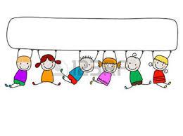
Iscrizioni tramite modulo, consegnato dal comune

Slide 9
Mensa scolastica
Dal 2002 è in funzione la mensa scolastica.
Per il corrente anno scolastico 149 alunni circa hanno chiesto di poter usufruire della mensa che è in funzione nei giorni di rientro pomeridiano, dalle 13.00 alle 14.00.
Gli alunni sono divisi in 5 gruppi .
L’assistenza alla mensa prevede la presenza giornaliera di 5 insegnanti per un totale di 20 ore alla settimana.
L’organizzazione del tempo- mensa viene così suddivisa :
momento del pranzo inteso come momento di socializzazione e di
interiorizzazione di regole igieniche e alimentari;
attività ludico – ricreative negli spazi interni ed esterni della scuola
( aule, giardino )

Slide 10
Servizio pre - scuola
Anche quest’ anno è in funzione un servizio di pre-scuola che vede la presenza di 11 bambini di classi diverse.
Il servizio prevede il pagamento di una quota da versare all’Amministrazione Comunale di Canzo.
La sorveglianza è a cura del personale ATA dell’Istituto.

Slide 11
Piedibus
Dai primi giorni di scuola ha ripreso il servizio gratuito del Piedibus .
Un consistente numero di bambini delle varie classi usa le 4 linee che permettono un tragitto piacevole e sicuro da casa a scuola.
Da qualche anno è in funzione anche il Piedibus
del rientro a casa delle 16.00 e delle 12.30 (il venerdì).

Slide 12
Attività extrascolastiche
Un buon numero di bambini è impegnato in numerose attività extrascolastiche poiché il territorio offre :
Attività sportive
( calcio, basket , karate , judo , atletica )
Attività ricreative
( danza, apprendimento di uno strumento musicale )
Attività culturali
( biblioteca comunale )
Anche per quest’anno, presso la SSI° di Canzo, il progetto
«Oltre la scuola» offrirà un servizio d’assistenza per l’esecuzione dei compiti e delle lezioni nel pomeriggio del venerdì e nella mattina del sabato .
Da novembre ha avuto inizio un corso di chitarra organizzato dalla “Nerolidio Planet Music”.

Slide 13
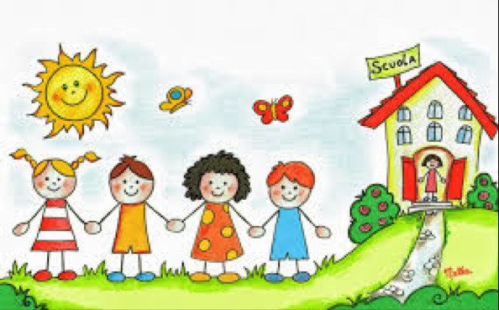
Grazie per aver partecipato al nostro Vi aspettiamo a

